Slide 1
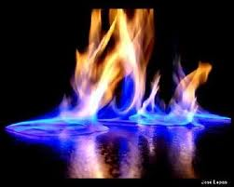
TERMOQUÍMICA
ENTALPÍA Y CALORIMETRÍA

Slide 2
Entalpía (H)
Energía: calor de reacción.
Endotérmica (H positivo)
Exotérmica (H negativo)
Unidades: KJ/mol; J/mol; Kcal/mol; cal/mol
1 caloría = 4,18 Joule

Slide 3
Ley de Hess
∑ n ∆ H_{P} - ∑ n ∆ H_{R} = ∆ H_{Reacción}
Ejemplo:
Calcule el calor de reacción y el según la siguiente ecuación:
4 NH₃ + 5 O₂ 4 NO + 6 H₂O
∆H_{f} son:
NH₃= -45,9 (KJ/mol) O₂= 0 (KJ/mol) NO = 90,3 (KJ/mol) H₂O = -241,8 (KJ/mol)
∆H_{R} = [(4 x ∆H_{f} NO + 6 x ∆H_{f} H₂O) – (4 x ∆H_{f} NH₃ + 5 x ∆H_{f} O₂)]
∆H_{R} = [(4 mol x 90,3 (KJ/mol) + 6 mol x -241,8 (KJ/mol)) – (4 mol x -45,9 (KJ/mol) + 5 mol x 0 (KJ/mol))]
∆H_{R} = [(361,2 (KJ) + - 1450,8 (KJ) – (- 183,6 (KJ) + 0 (KJ))]
∆H_{R} = - 906 (KJ) es exotérmica, libera calor.

Slide 4
Poder calorífico
Es la energía (calor) liberado por unidad de masa.
Calcular el poder calorífico (KJ/Kg); (KJ/mol); (Kcal/mol) y (Kcal/g) del ejercicio anterior.
∆H_{R} = - 906 (KJ)
¿Qué masa libera ese calor?

Slide 5
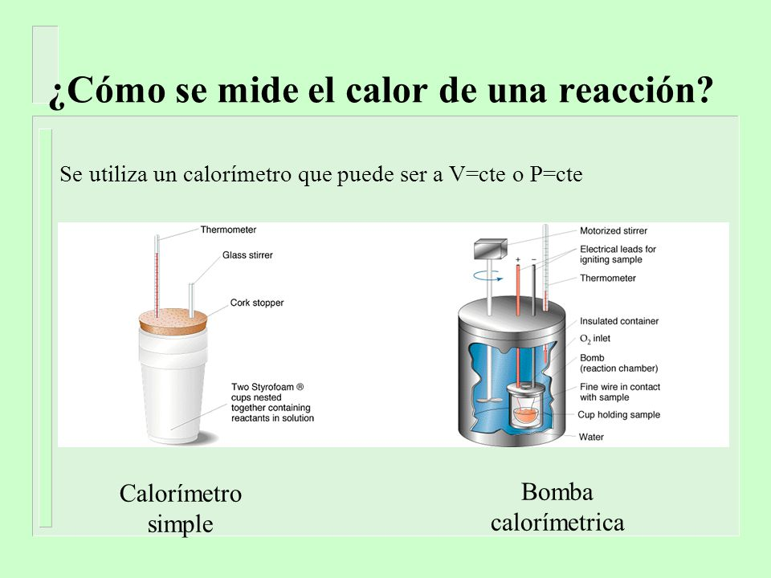

Slide 6
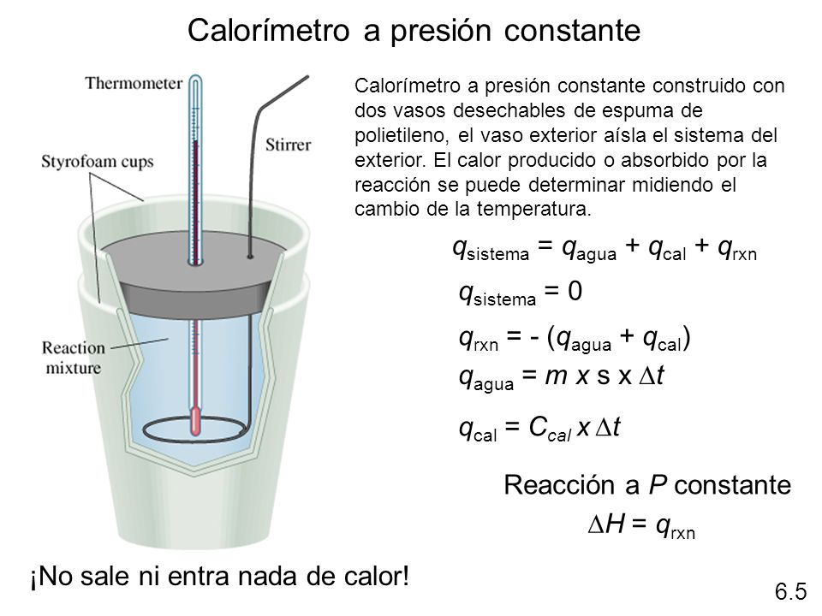

Slide 7


